Slide 1
Движение по автомагистралям

Slide 2
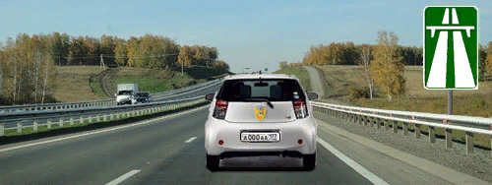
Пересекая место установки этого знака, водитель въезжает в зону с особым режимом движения.
На автомагистралях запрещается движение пешеходов, домашних животных, велосипедов, мопедов, тракторов и самоходных машин, иных транспортных средств, скорость которых по технической характеристике или их состоянию менее 40 км/час.

Slide 3
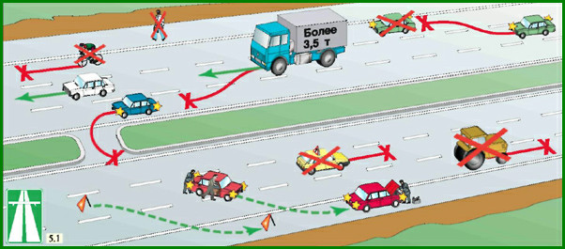
На автомагистралях запрещается:

Slide 4
1- движение пешеходов, домашних животных, велосипедов, мопедов;

Slide 5
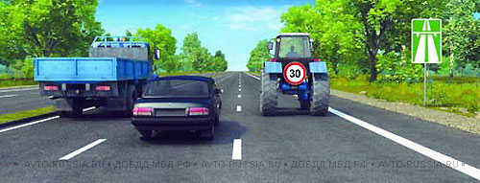
2-движение тракторов и самоходных машин, иных Т.С. , скорость которых по технической характеристике или их состоянию менее 40 км/час
Эти пресловутые 40 км/час нужно правильно понимать. Движение с малой скоростью, не запрещено. Ну, представьте себе, что на автомагистрали пробка. Все ползут с черепашьей скоростью. Другое дело, если у ТС поломка, с которой двигаться можно, но осторожно и медленно. На любой другой дороге вы бы сейчас включили «аварийку» и потихоньку катились по крайней правой полосе до ближайшего автосервиса. Поэтому дальше только на буксире более 40 км/час и менее 50 км/час.

Slide 6
3-остановка вне специальных площадок для стоянки, обозначенных знаком 6.4 или 7.11
То есть остановка запрещена на всём протяжении автомагистрали на всех её элементах (включая обочины, полосы торможения и полосы разгона)

Slide 7
4- разворот и въезд в технологические разрывы разделительной полосы, кроме ТС, обслуживающих магистраль

Slide 8
5- движение задним ходом

Slide 9
6- движение грузовых автомобилей с разрешённой максимальной массой более 3,5 тонн далее второй полосы.

Slide 10
При вынужденной остановке на проезжей части водитель должен обозначить транспортное средство в соответствии с требованиями раздела 7 Правил и принять меры для того, чтобы вывести его на предназначенную для этого полосу (правее линии, обозначающей край проезжей части).

Slide 11
Требования данного раздела распространяются также на дороги, обозначенные знаком 5.3.
всё, что запрещено на автомагистрали, то запрещено и на этой дороге.
Что же касается привилегий, то они на эту дорогу не распространяются:
1. Если на автомагистрали максимальная разрешённая скорость – 110 км/ч, то здесь как на обычной дороге: в населённом пункте – 60 км/ч, вне населённого пункта – 90 км/ч.
2. Если автомагистраль – это всегда главная дорога, то знак 5.3 вовсе не делает дорогу главной по отношению к пересекаемым дорогам.

Slide 12
Вопросы для самоконтроля
Более 3.5т.
1. Кто из водителей нарушает Правила?
1. Все водители.
2. Никто из водителей.
3. Только водитель трактора.
4. Только водитель легкового автомобиля.
5. Водители грузового автомобиля и трактора.

Slide 13
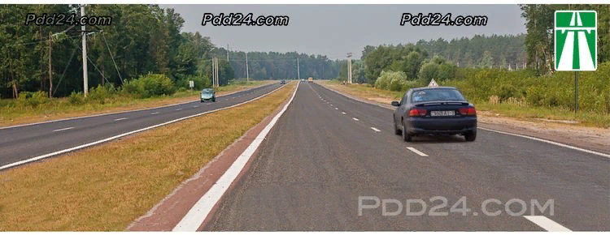
Обучать вождению на автомагистралях в настоящее время разрешается.
(В видеоролике по этой теме ещё старое запрещение.)

Slide 14
2. Разрешается ли Вам, управляя грузовым автомобилем, совершить опережение в данной ситуации? 1. Да, если разрешённая максимальная масса Вашего автомобиля менее 2,5 тонн. 2. Да, независимо от разрешённой максимальной массы Вашего автомобиля. 3. Нет.

Slide 15
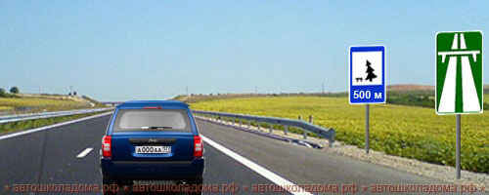
3.О чём информирует водителей этот синий знак сервиса?
1. Через 500 м будет густой хвойный лес.
2. Через 500 м будет съезд с дороги на специальную площадку для стоянки и отдыха

Slide 16
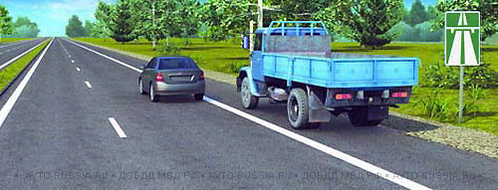
4. Кто из водителей нарушил правила остановки? 1. Только водитель легкового автомобиля. 2. Только водитель грузового автомобиля. 3. Оба нарушили.

Slide 17
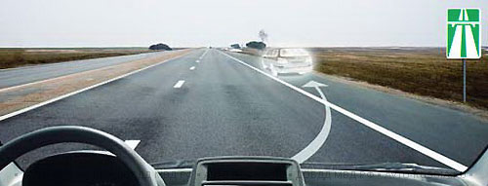
5. В каком случае на автомагистрали Вам разрешено остановиться правее линии, обозначающей край проезжей части? 1. В любом случае. 2. Только в светлое время суток. 3. Только в случае вынужденной остановки.

Slide 18
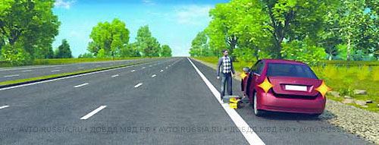
6. Нарушил ли водитель Правила при вынужденной остановке на автомагистрали? 1. Да. 2. Да, если не выставил знак аварийной остановки. 3. Нет.

Slide 19
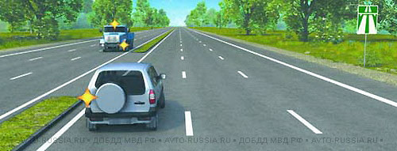
7. Кто из водителей нарушает правила разворота на автомагистрали?
1. Только водитель легкового автомобиля.
2. Только водитель грузового автомобиля, выполняющего ремонтные или уборочные работы.
3. Оба нарушают.
4. Оба не нарушают.

Slide 20
8. Где Вам разрешается остановиться при движении по автомагистрали?
1. Только через 500 м.
2. В любом месте правее линии, обозначающей край проезжей части.
3. В любом месте у края проезжей части.

Slide 21
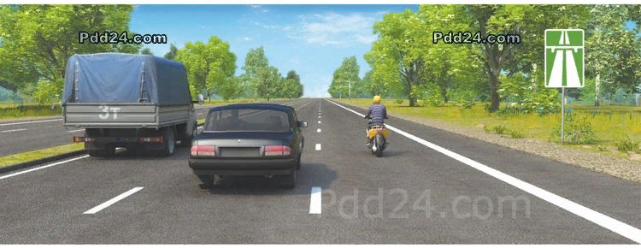
9. Кто из водителей нарушает Правила?
1. Водители грузового автомобиля с разрешенной максимальной массой 3 т и мопеда.
2. Только водитель мопеда.
3. Никто не нарушает.

Slide 22
10. Разрешается ли движение задним ходом на автомагистрали?
1. Разрешается.
2. Разрешается, если транспортное средство находится правее сплошной линии разметки, обозначающей край проезжей части автомагистрали.
3. Запрещается
11. Разрешается ли учебная езда на автомагистрали?
1. Запрещается.
2. Разрешается только по крайней правой полосе.
3. Разрешается.

Slide 23
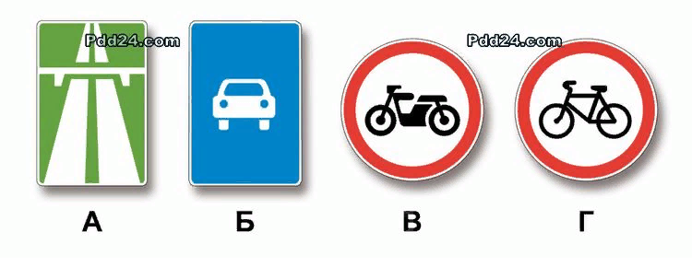
12. Какие из указанных знаков разрешают движение мопедов?
1. Только В.
2. Только Г.
3. Б, В и Г.
4. Все.

Slide 24
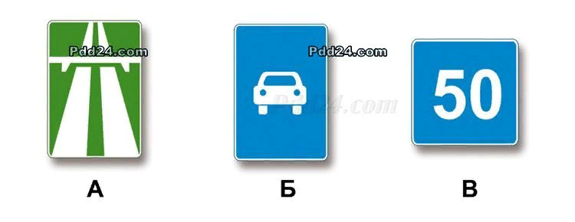
13. Какие из указанных знаков запрещают движение транспортных средств, скорость которых по технической характеристике или их состоянию менее 40 км/ч?
1. Только А.
2. Только В.
3. А и Б.

Slide 25
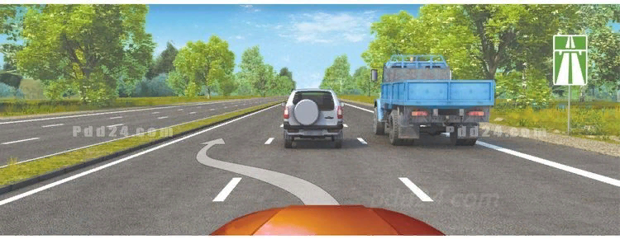
14. Можно ли Вам, управляя грузовым автомобилем, осуществить опережение в данной ситуации?
1. Можно.
2. Можно, если разрешенная максимальная масса автомобиля не более 2,5 т.
3. Нельзя.

Slide 26
15. Остановка на автомагистрали разрешена:
1. В любых местах за пределами проезжей части.
2. Только правее линии разметки, обозначающей край проезжей части.
3. Только на специальных площадках для стоянки, обозначенных соответствующими знаками.
16. На каких участках автомагистрали запрещается движение задним ходом?
1. Только в местах въезда или выезда с нее.
2. Только в местах остановок маршрутных транспортных средств.
3. На всем протяжении дороги.

Slide 27
№ вопроса | 1 | 2 | 3 | 4 | 5 | 6 | 7 | 8 | 9 | 10 | 11 | 12 | 13 | 14 | 15 | 16
№ ответа | 5 | 1 | 2 | 3 | 3 | 2 | 1 | 1 | 1 | 3 | 3 | 1 | 3 | 2 | 3 | 3

